Slide 1
MÔN TOÁN
LỚP 1
Giáo viên: ……….

Slide 2
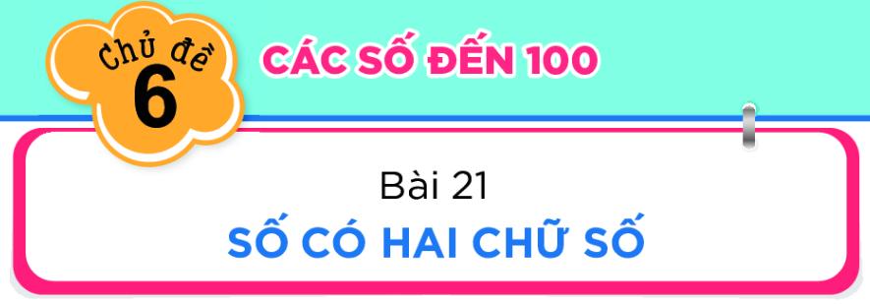

Slide 3
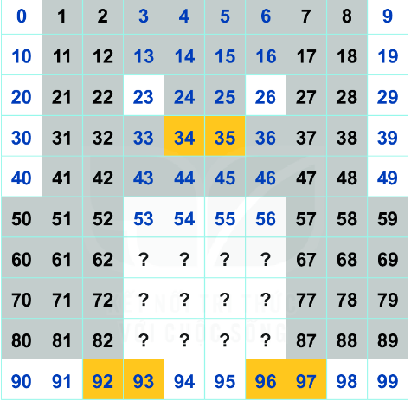
1. Số?
63
64
65
66
73
74
75
76
83
84
85
86

Slide 4
2. Số?
37 gồm 3 chục và 7 đơn vị
?
46 gồm 4 chục và 6 đơn vị
?
?
50 gồm 5 chục và 0 đơn vị
?
72 gồm 7 chục và 2 đơn vị
?
?
84 gồm 8 chục và 4 đơn vị
?
91 gồm 9 chục và 1 đơn vị
?
?

Slide 5
Giải lao

Slide 6
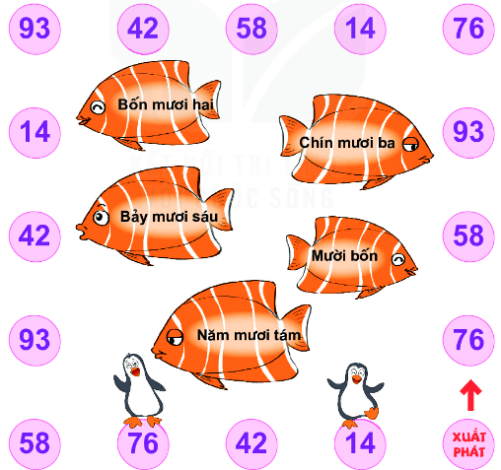
Cánh cụt câu cá

Slide 7
Củng cố

